Slide 1
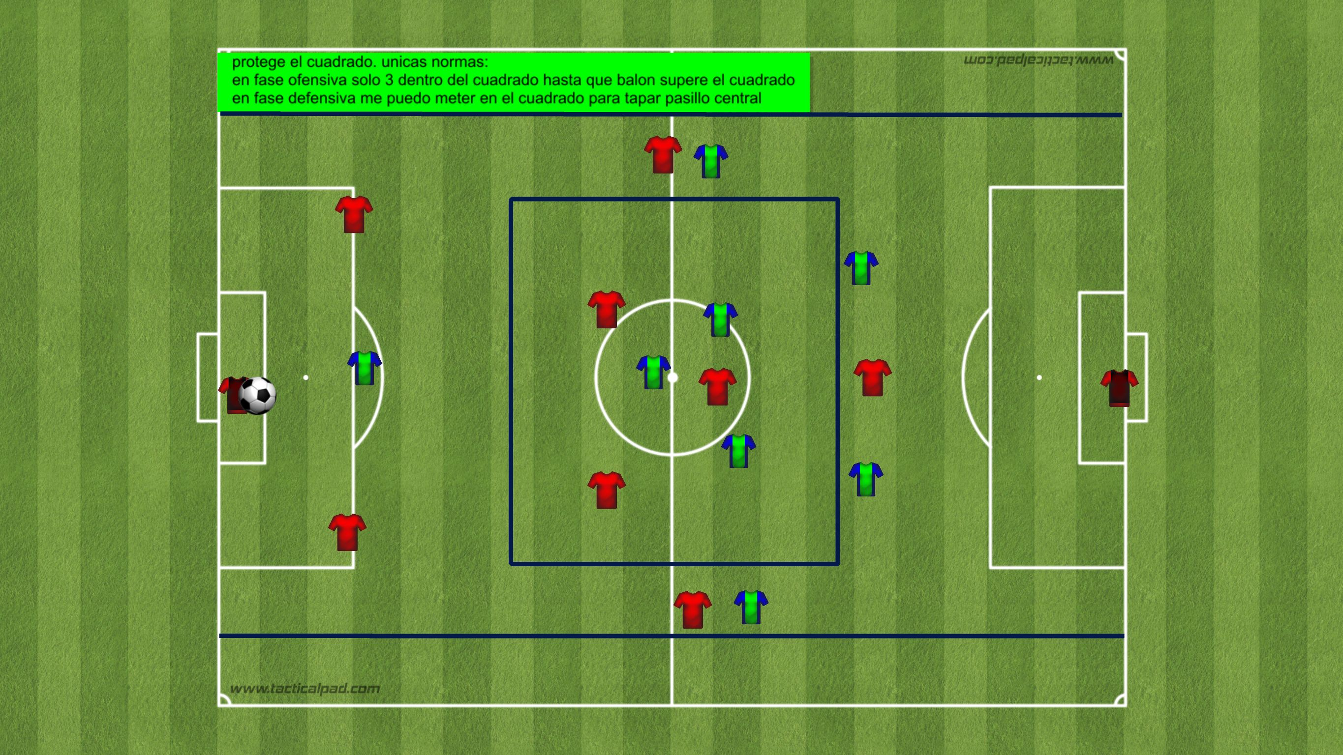
Tarea 27
Nombre
Nº Jugadores
Nº Porteros
Espacio Ancho x Largo
Protege el cuadrado. Tapar pasillo central
16
2
50x70
Tiempo Repet.
Repet.
Desc. entre Repe
Series
Desc. Entre Series
Tiempo Total
10´
2
1´
1
20´
Descripción
Tarea para trabajar la defensa del carril centra.
Jugamos un partido 8vs8 + 2 porteros y colocamos un espacio cuadrado en la mitad del campo.
El equipo que ataca sitúa 3 jugadores en ese cuadrado, Y el equipo que defiende puede situar el número que quiera de jugadores.
El objetivo de la tarea es meter gol en las porterías grandes.
Si hay robo transición olvidándonos del cuadrado. Solo lo usamos para ataque posicional.
El objeto de proteger el cuadrado es evitar que nos progresen a través del cuadrado. Si el equipo que ataca progresa por el mismo y mete gol el valor de éste será triple
Variantes
Objetivos Técnicos
Objetivos Tácticos
Otros Objetivos
Jugar en el cuadrado en igualdad. De esta manera potenciaremos la actitud defensiva de los jugadores que defienden esa zona sin ayudas.
Centros
Pase corto-pase largo
Coberturas
Tiros
Remates
regates
Nivel macro: defiendo carril central
Nivel meso: coberturas de los exteriores
Nivel micro :trabajar en distintas alturas
Adecuar carga a nivel competitivo
Solidarios
Ser competitivos
Aspectos a Incidir
Ayudas en momento sin balón de los exteriores en pasillo central
Momento con balón mantener amplitud para fijar y generar espacios dentro
Centrales buscar salida limpia. Conducir para fijar
Centrales generan superioridad en intermedias y liberan eje exterior
Primera solución buscarla fuera para provocar basculación y generar espacios dentro
Circulaciones lado-lado
Primera mirada lejana
Reconocerse los exteriores que rol realizan: si balón en lado contario compensan estructura defensiva
Rupturas para que bloque contrario se hunda y generar espacios entre líneas
Imagen
Video

